Slide 1
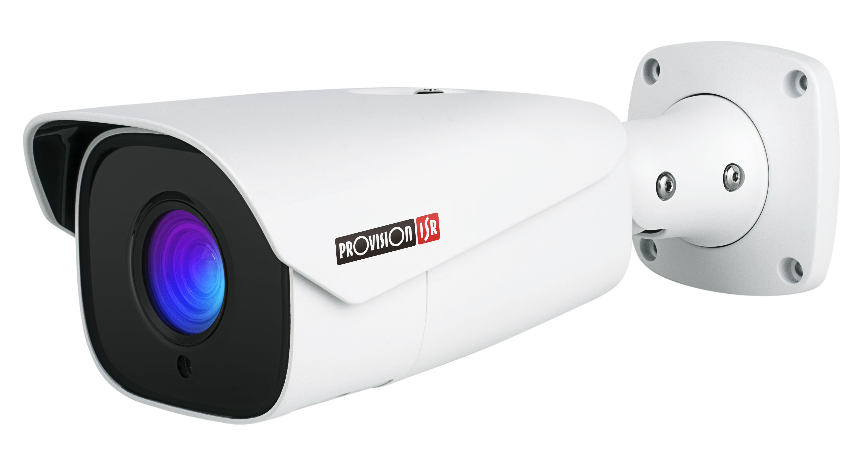
מצלמה לזיהוי מספרי רכב הצגה והדרכה
אוגוסט 2020
Camera models:
I6-320LPR-MVF1 (2.8-12mm)
I6-320LPR-MVF2 (7-22mm)

Slide 2
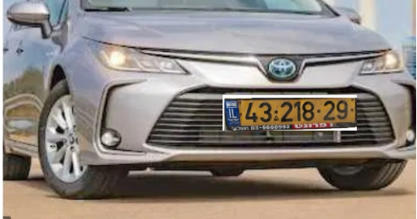
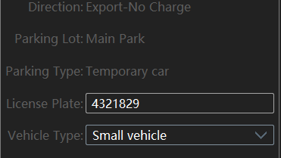
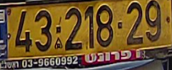
טכנולוגיית זיהוי מספרי רכב
יכולות המצלמה
רקע
מנוע זיהוי מספרי רכב מובנה
זיהוי מספרי רכב בתנאי תאורה שונים
זיהוי מספרי רכב בזוויות התקנה מורכבות
ניהול עצמאי של מאגר מספרי רכב ע"ב המצלמה
ניהול על גבי NVR (מגירסא 1.4.4)
תמיכה במגעים יבשים ובאודיו
תמיכה ב HFR–עיבוד כמות כפולה של פריים לשניה
עם ההתקדמות הטכנולוגית בשנים האחרונות אנחנו עדים להתגברות השימוש באמצעים אלקטרוניים לטובת אוטומציה ומתן פיתרונות ללא צורך במעורבות אדם.
בתחום זיהוי לוחיות הרכב אנחנו נתקלים בשימושים כאלו לטובת פתיחת שערים, ניהול חניונים ומערכות ניהול תנועה.
שלבי העבודה
Detection
Align and Crop
Format characters
Recognition & Trigger

Slide 3
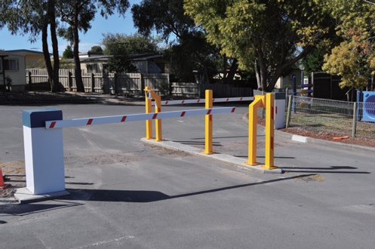
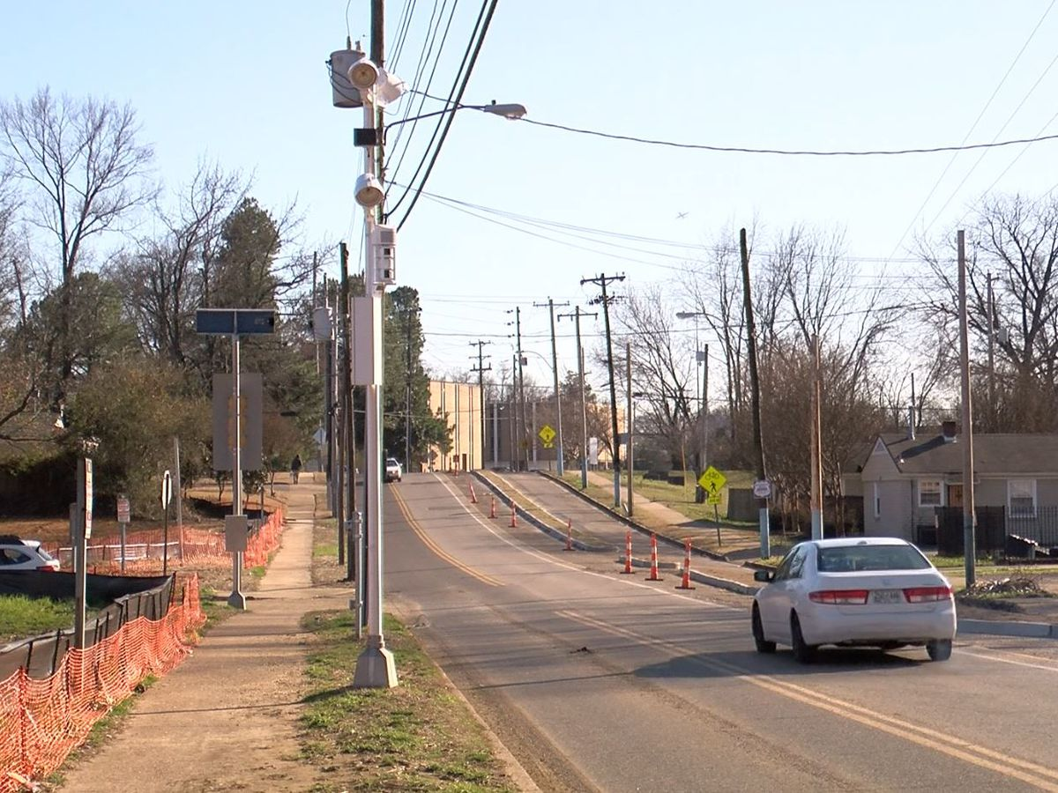
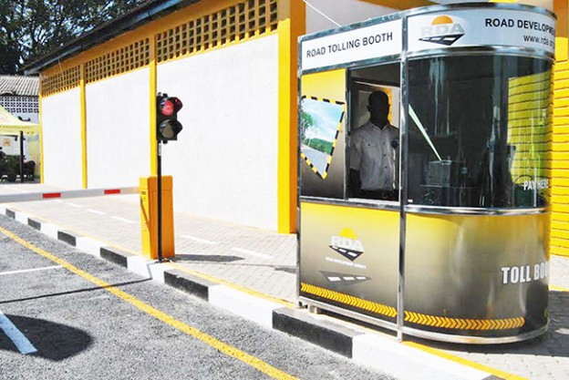
שימושים למצלמות זיהוי מספרי רכב
ניהול שער
ניטור תנועה
ניהול חניון
כבישי אגרה

Slide 4
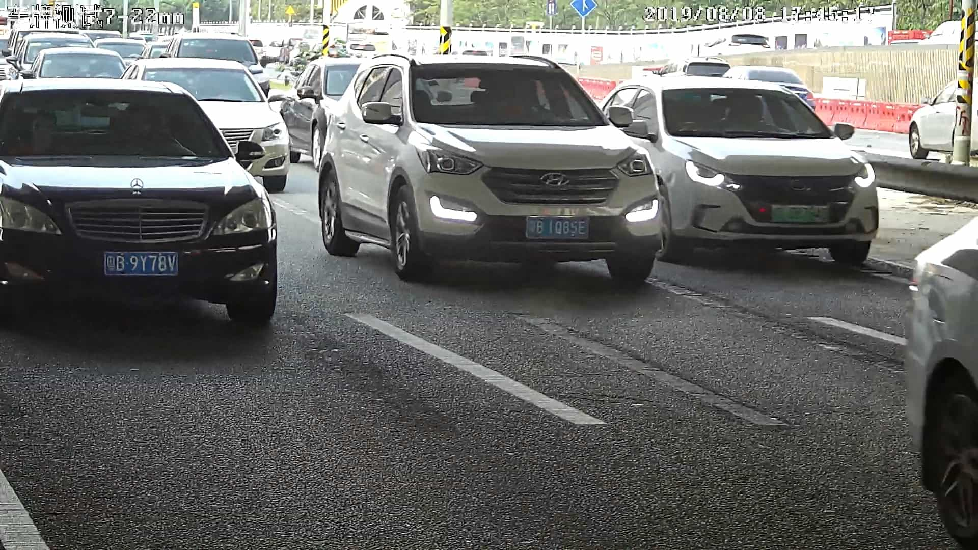
דרישות התקנות עקרוניות
מצלמות אנליטיקה (זיהוי פנים, זיהוי אובייקטים ומצלמות לזיהוי מספרי רכב) דורשות התקנה שתספק תמונה איכותית וזאת כדי להגיע לתוצאה מיטבית. חשוב לזכור, שבניגוד למצלמות אבטחה סטנדרטיות, במקרה של שימוש במצלמות לזיהוי מספרי רכב, הלקוחות חסרי סבלנות מסיבה מובנת.
Scene
מהסצנה50% ≥גודל הרכב
מהסצנה10% ≤ גובה הרכב

Slide 5
דרישות התקנות עקרוניות
השגת תמונה אופטימלית - המשך...
סטיית זוית לוחית הרישוי -5° ~ 5°
טווח ראיה נקי וללא הפרעות בין המצלמה ללוחית
פוקוס מיטבי לאזור הגילוי

Slide 6
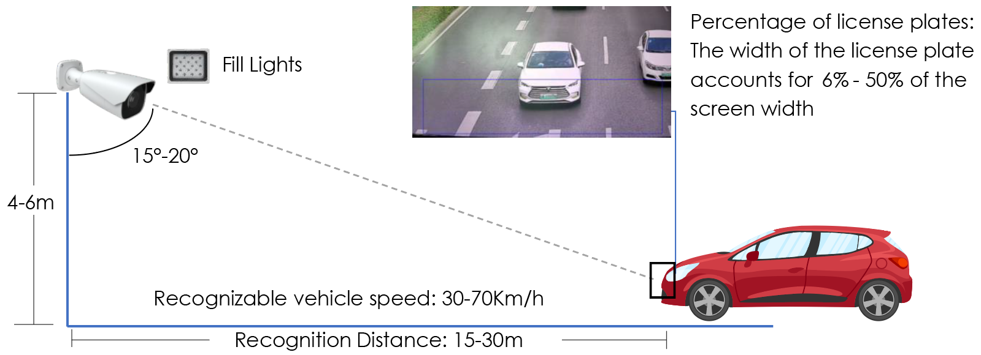
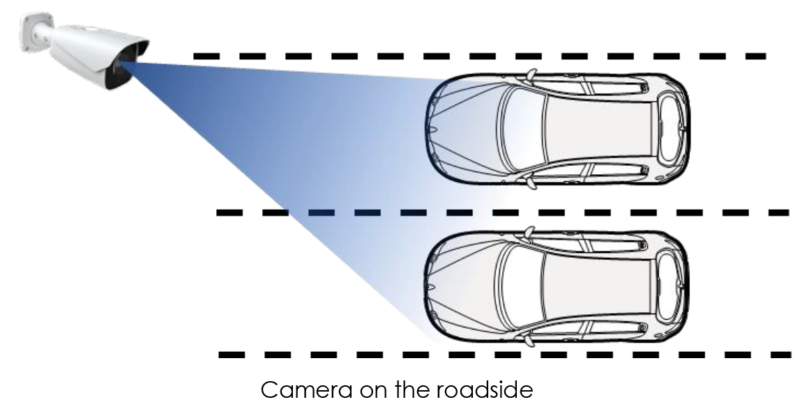
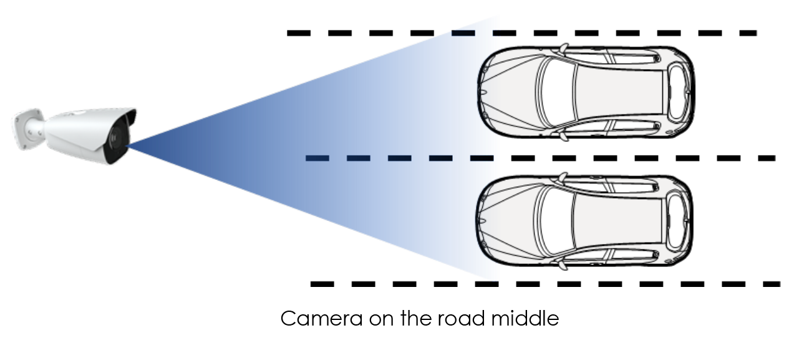
התקנה בדרך מהירה
רוחב הלוחית תהיה בין 50%-6% מרוחב התמונה
שימוש אפשרי בפנס עזר
Pan angle:0°- 25°
Tilt angle:15°- 25°
מהירות הרכב בין 30-70 קמ"ש
טווח זיהוי 15-30 מטר

Slide 7
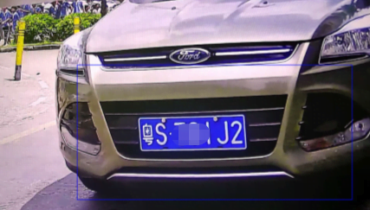
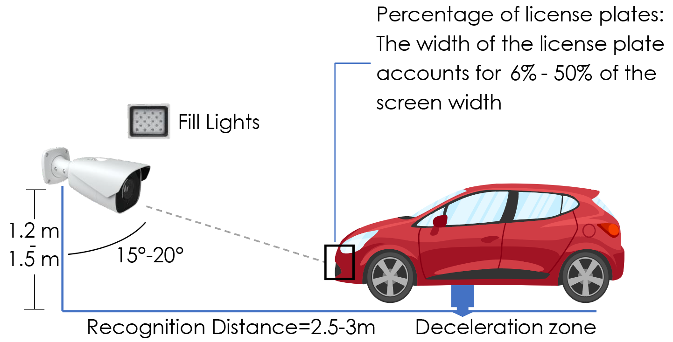
התקנה בכניסה לחניון
Pan angle:0°-25°
Tilt angle:15°-25°
רוחב הלוחית תהיה בין 50%-6% מרוחב התמונה
Pan angle:15°- 25°
Tilt angle:0°- 25°
טווח זיהוי אידיאלי 2-8 מטר
אזור האטה אפשרי

Slide 8
גודל הלוחית – מרחק התקנת המצלמה
כלל אצבע- "אם אתה יכול לזהות מהתמונה, כך גם המצלמה"
מרחק מקסימלי בס"מ | מרחק מינימלי בס"מ | עדשת מצלמה | גודל לוחית בס"מ
2688 | 336 | 7-22mm | 52 לוחית ישראלית
1432 | 179 | 2.8-12mm | 52 לוחית ישראלית

Slide 9
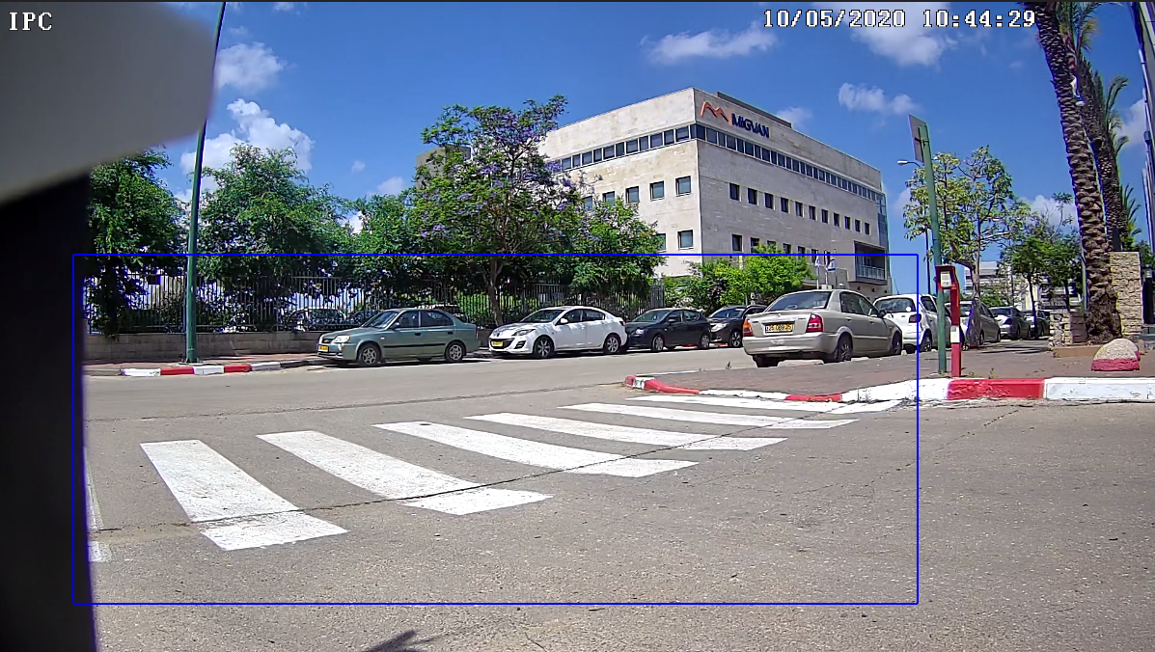
סיכום וכללי אצבע מנצחים
אזור הגילוי
אמור להיות מפוקס באופן מיטבי ובמרכז התמונה במידת האפשר
משך חשיפת הלוחית
לא פחות משניה אחת
כללי
הלוחית אמורה להראות באיכות מספקת לזיהוי בעין אנושית
גודל לוחית
על פי ההוראות מוזכרות במצגת
דרך מהירה
כניסה/יציאה לחניון

Slide 10
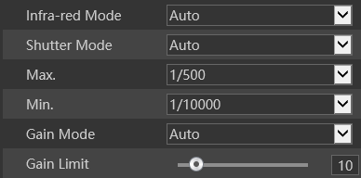
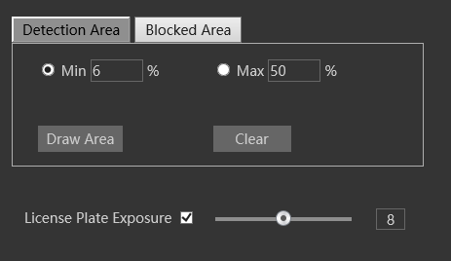
דגשים להגדרת המצלמה
המצלמה תומכת כרטיס זיכרון עד 128gb - מומלץ מאוד להשתמש בכרטיס כזה
מטרת הגדרות המצלמה לספק את התמונה המיטבית למנוע הזיהוי רכב ולא בהכרח לטעמו של הצופה
סט הגדרות המתאים ללוחית הישראלית
סימון איזור הגילוי

Slide 11
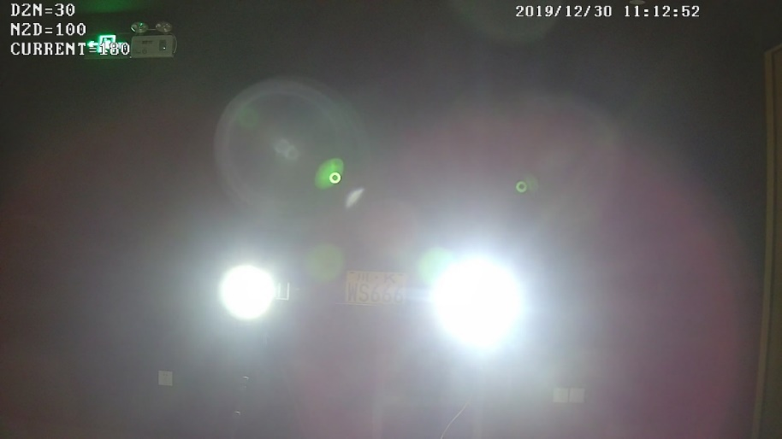
מצב יום/לילה
המצלמה מאפשרת קביעת סט הגדרות כלליות למצב יום ולילה או קביעת פרמטרים שונים ליום ושונים ללילה
המצלמה מאפשרת קביעת מעבר בין המצבים על פי לו"ז – מומלץ מאוד על מנת להימנע מירידה באיכות הזיהוי במצב בין ערביים ובמצב של הארה ישירה של פנסי הרכב, מקרה בו המצלמה תשוב למצב יום

Slide 12
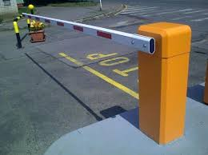
למי וכיצד מוכרים?
בתים פרטיים
חברות ואירגונים
ציוד נדרש
תמחור (ציוד, חומר, עבודה, כיוונים, שירות)

Slide 13
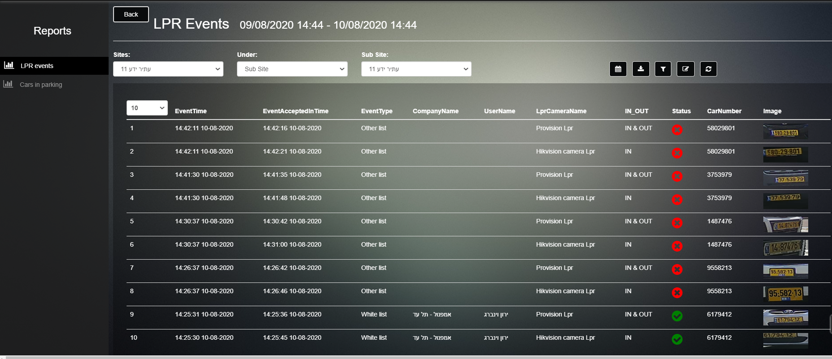
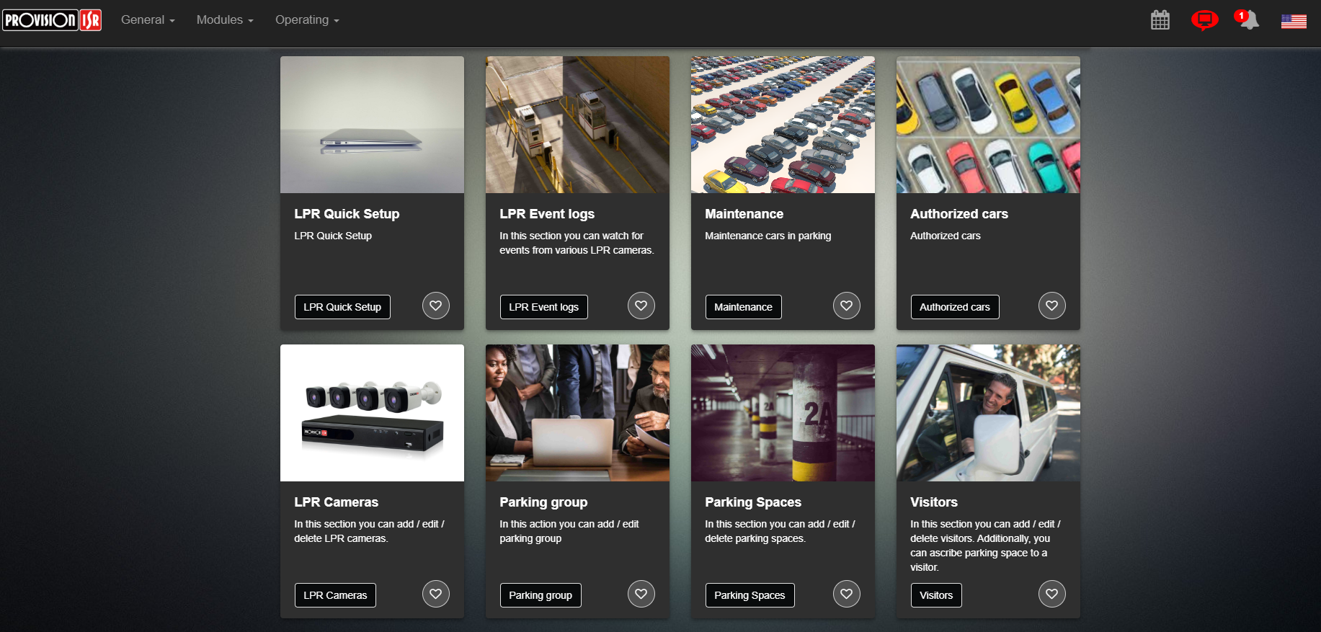
פיתוחים ושילוביים עתידיים
Provision-ISR מפתחת מערכת ניהול חניון שתנהל קבוצות, חברות ואירגונים, חניונים באתרים מרובים במיקומים שונים
בעתיד נדע לספק עמודים יעודיים להתקנת מצלמות
המשך שיתופי פעולה עם חברות ניהול חניונים

Slide 14
מצגת הבאה –
התקנת אנליטיקת זיהוי עצמים

